Slide 1
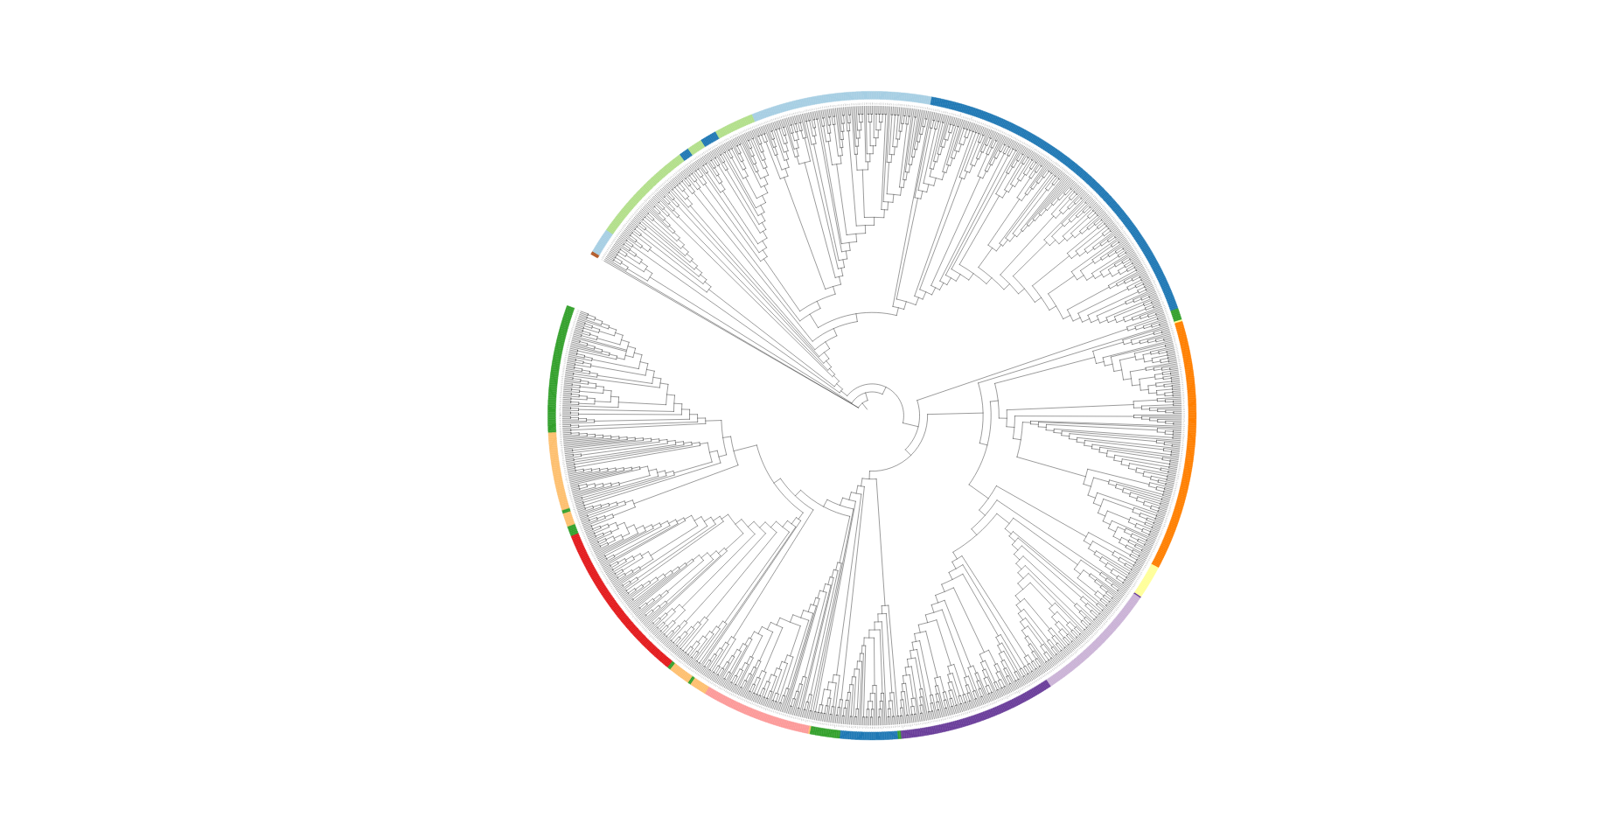
Se generaron 16 genotipos a partir del Baps
Buscamos aquellos donde las transmisión en españoles sea mayor, graficando:
Proporción de españoles en cluster
...versus ...
Proporción de NO españoles en el todo el genotipo

Slide 2
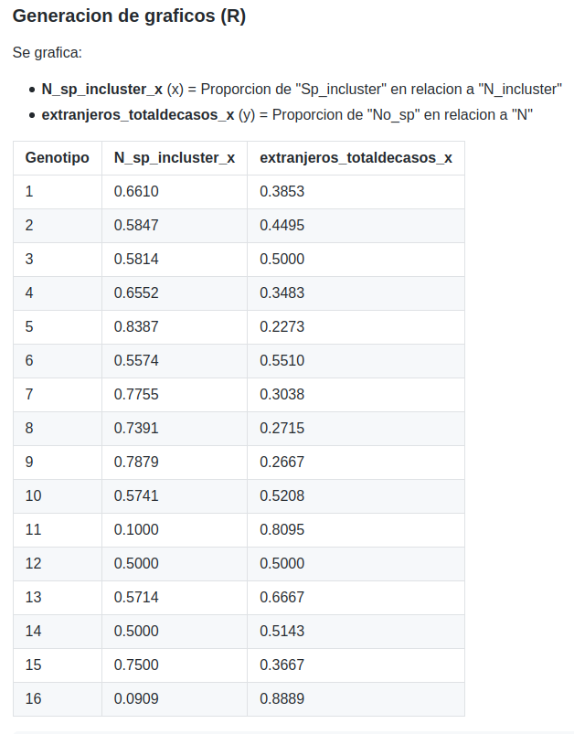
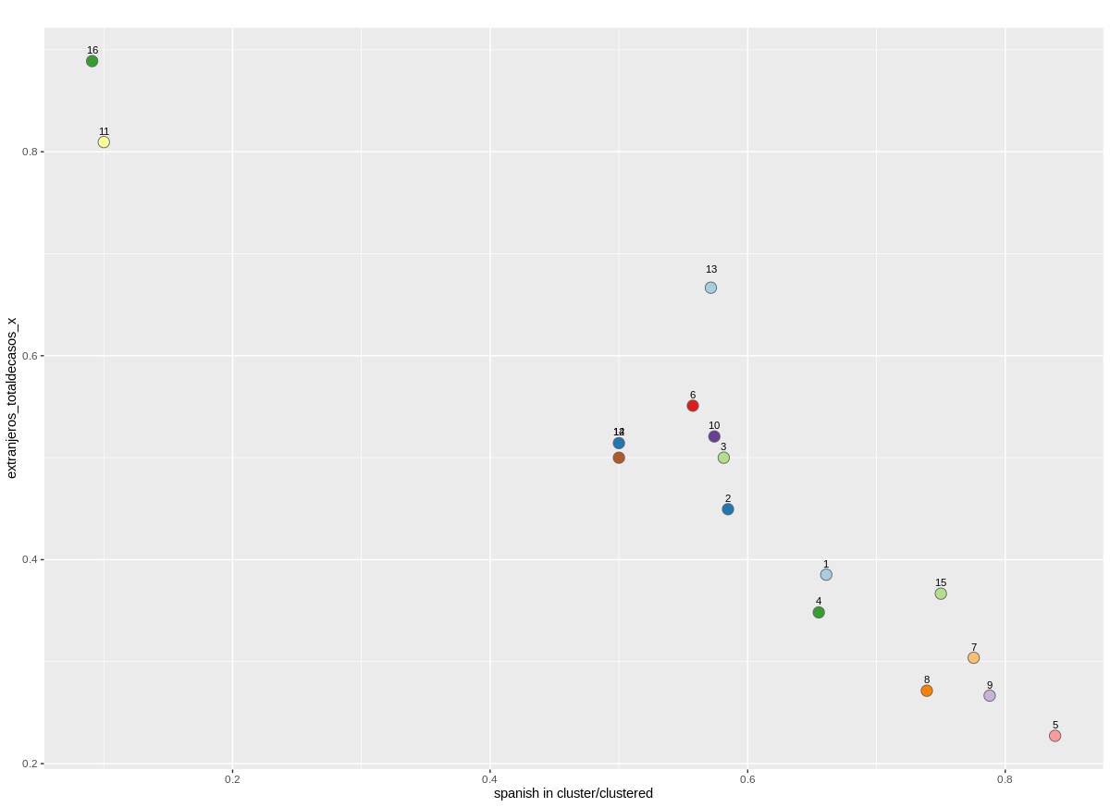

Slide 3
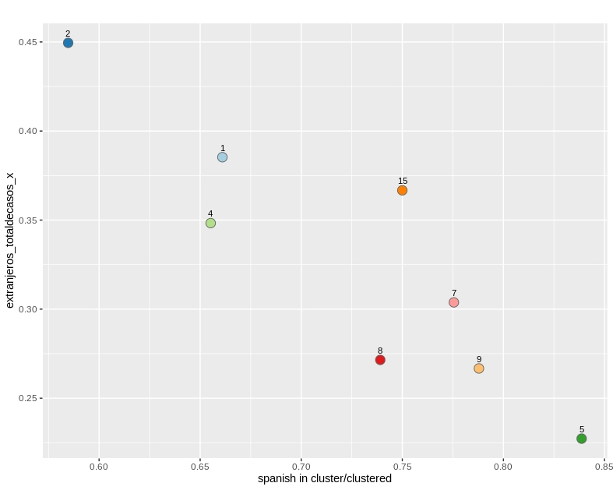
Nos enfocamos en los Baps 5, 7, 8 y 9

Slide 4
Buscamos algún estadístico que apoyara nuestro gráfico, calculando si la transmisión en clusters de solo españoles (“only spanish clusters”) era mayor que la transmisión en el genotipo.

Slide 5
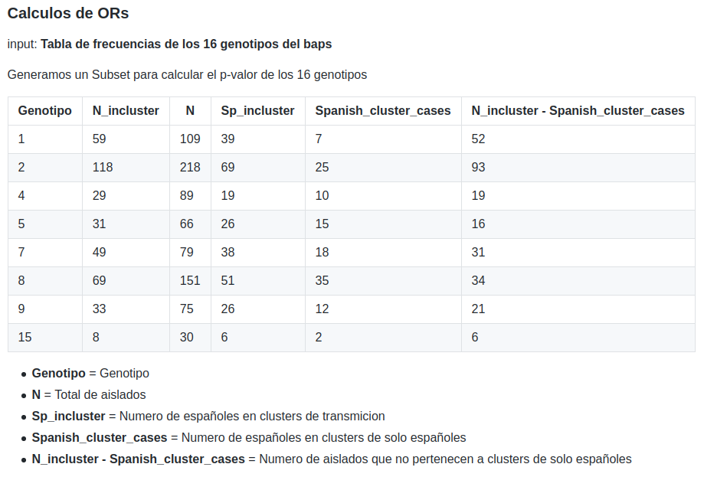

Slide 6
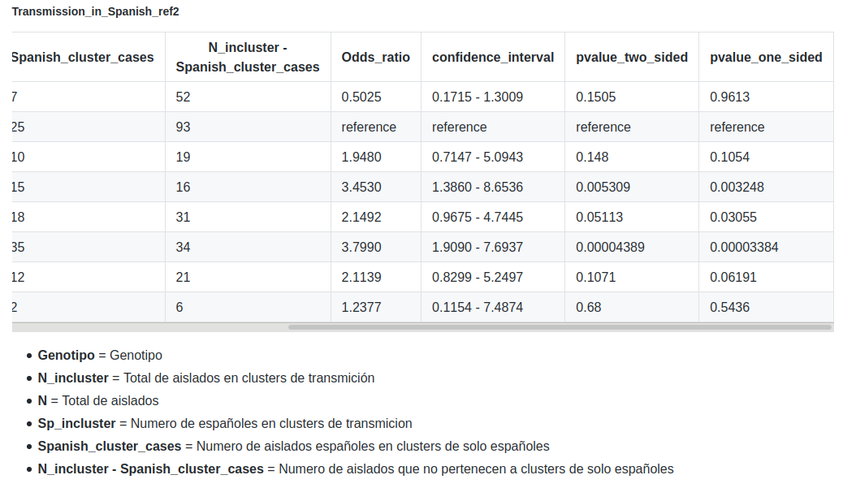
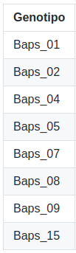

Slide 7
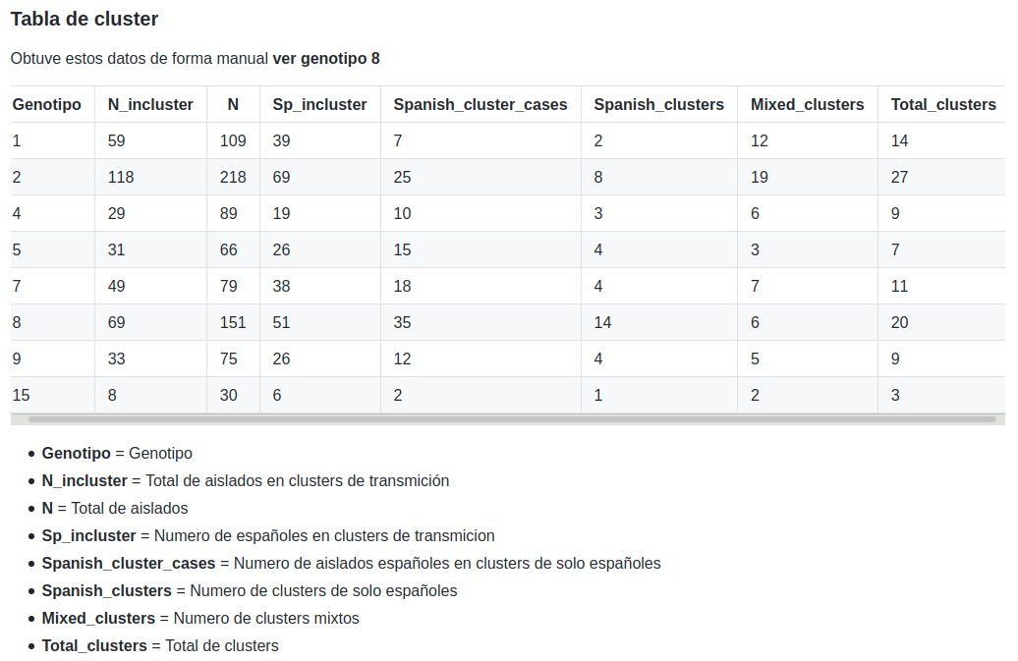

Slide 8
No se encontraron asociaciones entre transmisión y las siguientes variables, en los genotipos, el numero de individuos con comorbilidades en los genotipos es muy bajo.
Sexo
Alcoholismo
Diabetes
Neoplasia
UDVP
VIH
Marginado.a
Transeunte
Personal.Sanitario
Prisiones
Residencia.Ancianos

Slide 9
Genotipo 5
 | Spain | No_Spain
Cluster_164 | 7 | 1
Cluster_138 | 6 | 0
Cluster_130 | 3 | 0
Cluster_21 | 3 | 0
Cluster_46 | 3 | 0
Cluster_43 | 2 | 2
Cluster_55 | 2 | 2
Genotipo 7
 | Spain | No_Spain
Cluster_33 | 10 | 3
Cluster_172 | 8 | 0
Cluster_10 | 6 | 0
Cluster_175 | 3 | 1
Cluster_84 | 2 | 2
Cluster_86 | 2 | 1
Cluster_89 | 2 | 0
Cluster_92 | 2 | 0
Cluster_2 | 1 | 1
Cluster_31 | 1 | 2
Cluster_40 | 1 | 1
Media y mediana de los casos en clusters.
M = 4.43
Me = 4
Media y mediana de los casos en clusters.
M = 4.45
Me = 3

Slide 10
Genotipo 8
 | Spain | No_Spain
Cluster_110 | 7 | 1
Cluster_133 | 4 | 0
Cluster_152 | 4 | 0
Cluster_118 | 3 | 2
Cluster_137 | 3 | 0
Cluster_148 | 3 | 0
Cluster_64 | 3 | 0
Cluster_11 | 2 | 0
Cluster_119 | 2 | 4
Cluster_129 | 2 | 0
Cluster_141 | 2 | 0
Cluster_143 | 2 | 0
Cluster_160 | 2 | 1
Cluster_170 | 2 | 0
Cluster_177 | 2 | 0
Cluster_30 | 2 | 0
Cluster_72 | 2 | 0
Cluster_74 | 2 | 0
Cluster_15 | 1 | 1
Cluster_150 | 1 | 1
Genotipo 9
 | Spain | No_Spain
Cluster_37 | 6 | 0
Cluster_39 | 5 | 1
Cluster_166 | 4 | 1
Cluster_107 | 2 | 1
Cluster_114 | 2 | 0
Cluster_117 | 2 | 1
Cluster_134 | 2 | 0
Cluster_163 | 2 | 0
Cluster_127 | 1 | 1
Media y mediana de los casos en clusters.
M = 3.4
Me = 3
Media y mediana de los casos en clusters.
M = 3.05
Me = 2

